Slide 1
Адольф Гітлер

Slide 2
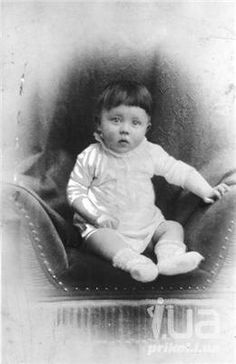
Адольф Гітлер народився 20 квітня 1889 р. в Браунау-на-Інні, маленькому австрійському містечку поблизу Лінцу, на території тодішньої Австро-Угорщини.

Slide 3
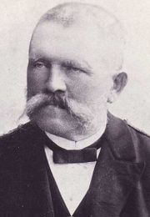
Він був четвертою дитиною в сім’ї Алоїса Шикльґрубера, дрібного службовця-митника, який 1876 року взяв прізвище свого прийомного батька — Гітлер. Сам Адольф Гітлер ніколи не вживав прізвище Шикльґрубер.

Slide 4
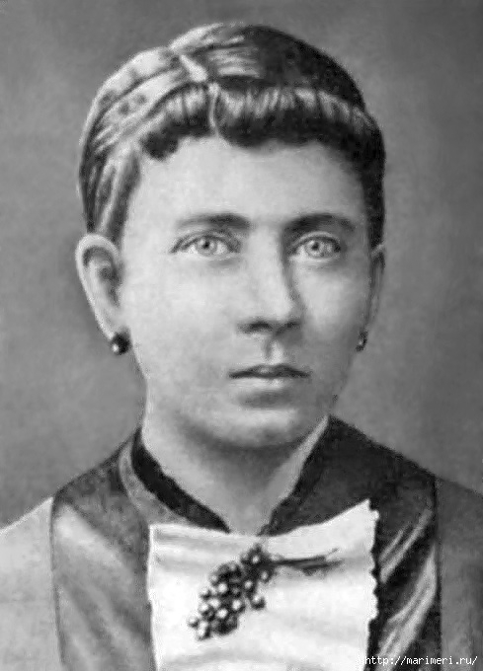
Матір’ю Адольфа була Клара Пельцль – третя жінка Алоїса.

Slide 5
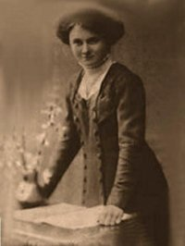
З шести дітей Алоїса Шикльґрубера дорослого віку досягли лише Адольф та його сестра Паула. Його дитинство проходило під сильним впливом суворого батькового виховання, який хотів примусити сина повторити його кар'єру службовця, та безумовної любові з боку матері.

Slide 6
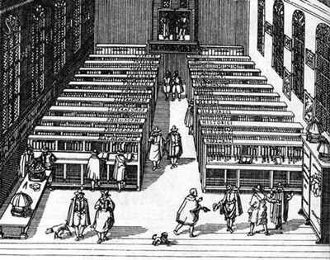
Освіта
У реальній школі, яку відвідував хлопчик, він мав серйозні труднощі. Його вчителі говорили про недостатнє та швидко зникаюче бажання працювати. Це, а також часті переїзди родини і зміна шкіл, не допомогло йому досягти академічних чи професійних успіхів. Лише з другої спроби вступивши до вищої реальної школи, у віці 16 років він покинув навчання. Академія вишуканих мистецтв Відня відхилила його заяву на вступ двічі: в 1907 і 1908, пославшись на його «нездатність до живопису».

Slide 7
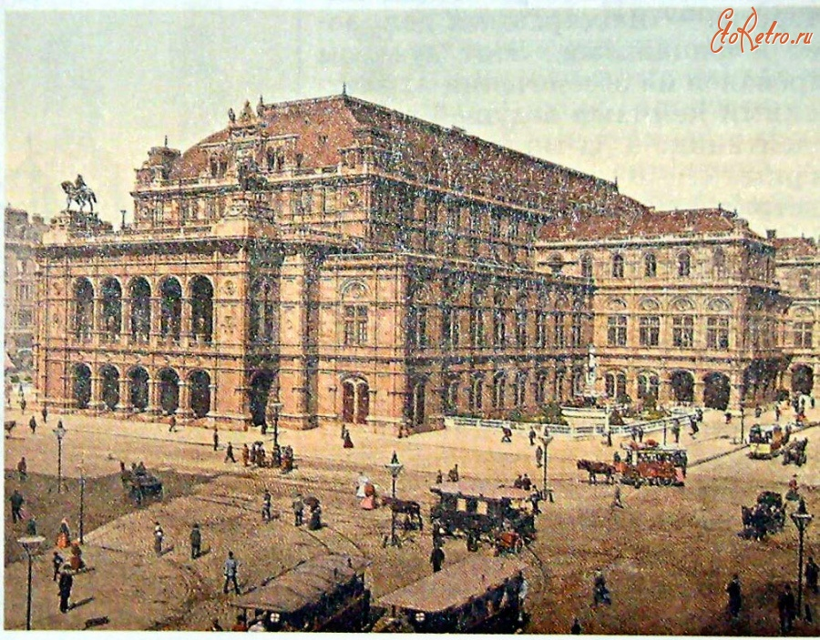
З 1905 року Гітлер жив досить непоганим життям у Відні, отримуючи пенсію для сиріт, яка була не такою вже маленькою, та матеріальну підтримку від своєї матері. Також він працював як художник, продаючи акварелі. Взимку 1907 року померла його мати. Гітлер втратив останню в житті опору. В нього почали закінчуватися гроші, а родичі не бажали надавати йому жодної матеріальної підтримки.

Slide 8
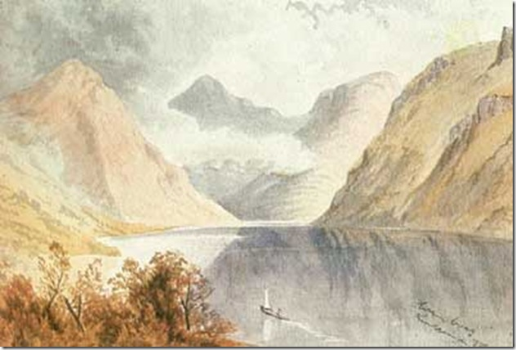
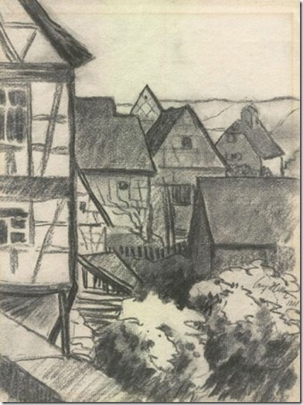
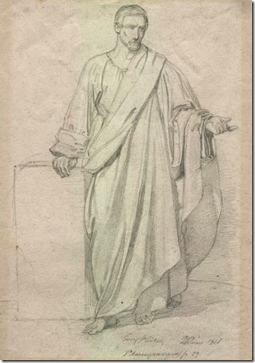
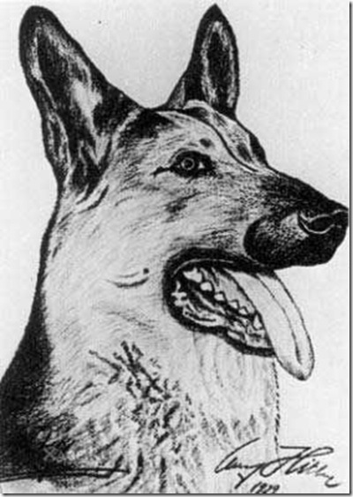
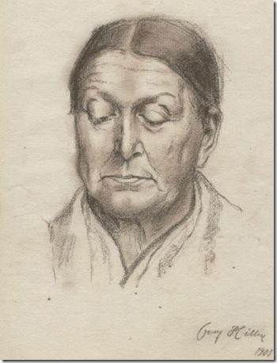
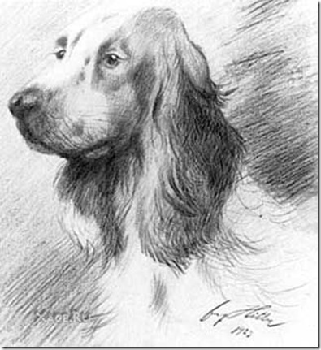
Малюнки Гітлера

Slide 9
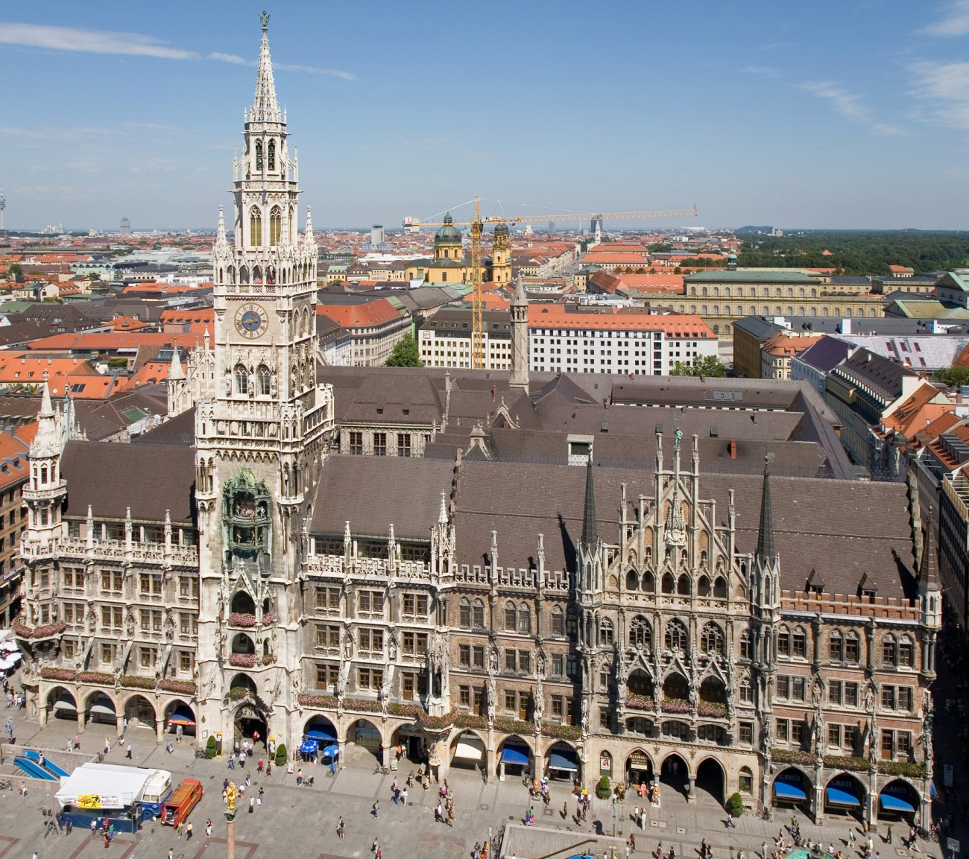
Батько Гітлера помер взимку 1903 року, але повністю син отримав майно свого батька лише в травні 1913 р. і відразу ж переїхав до Мюнхена. Історики вважають, Гітлер поїхав з Відня, щоб уникнути призову до австрійської армії. Гітлер пізніше стверджував, що він не бажав служити державі Габсбургів, в армії було забагато представників «нижчої раси».

Slide 10
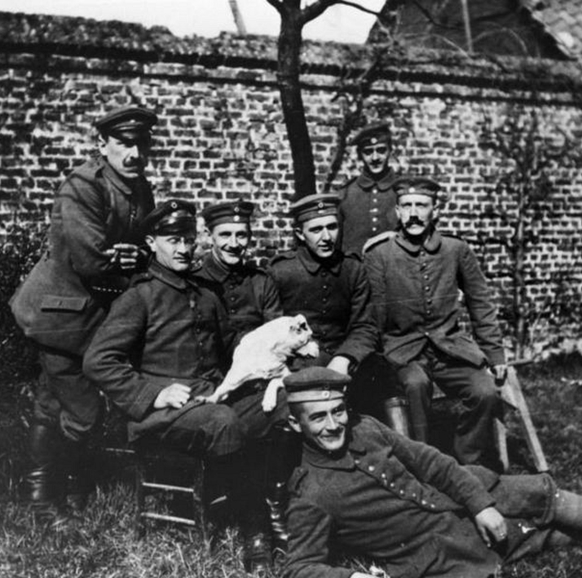
1 серпня 1914 почалася Перша світова війна. Гітлер зрадів звістці про війну. У жовтні 1914 року був відправлений на Західний фронт у складі першої роти Баварського резервного піхотного полку № 16. 1 листопада 1914 Гітлеру присвоєно звання єфрейтора. Взагалі брав учать приблизно у 20 битвах, в тому числі битва під Іпром, під Аррасом, на Соммі, в Артуа, у Фландрії, на Марні. 25 серпня 1918 Гітлер отримав нагороду за службу III ступеня. За численними свідченнями, він був обачним, дуже сміливим і відмінним солдатом.

Slide 11
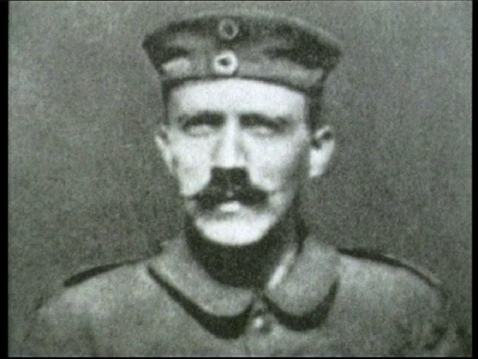
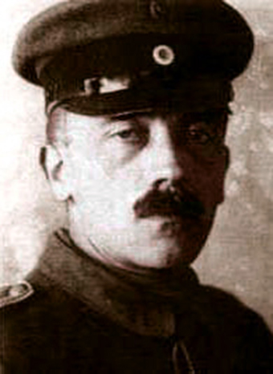
Не обійшлось і без травм. У 1916 році поранений у ліве стегно осколком гранати в першій битві на Соммі. Восени 1918 року — отруєння газом під Ла Монтень у результаті вибуху поряд з ним хімічного снаряду,ураження очей, тимчасова втрата зору. Перебуваючи на лікуванні в госпіталі, дізнався про капітуляцію Німеччини і повалення кайзера, що стало для нього великим потрясінням.

Slide 12
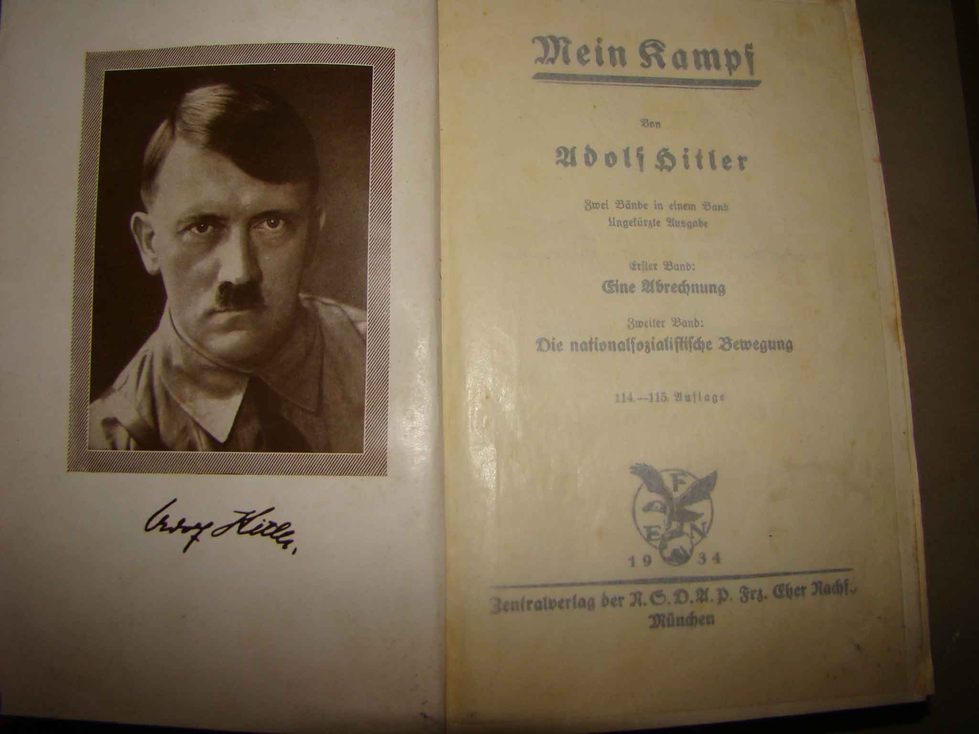
Основні засади своєї ідеології Гітлер описав у автобіографічній книзі «Mein Kampf» («Моя Боротьба»). В її основі лежали ідеї шовінізму, соціалізму та антисемітизму. На його погляди впливали католицька церква та євреї. На думку Гітлера, «порочність» останніх полягає у їх крові, а тому євреїв просто треба винищувати як заразу. Слов'яни, за переконаннями Гітлера, також вважалися «недолюдьми», а тому мали б бути знищені або перетворені на рабів

Slide 13
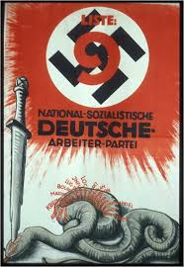
12 вересня 1919 року Адольф Гітлер вперше відвідав збори Німецької робітничої партії у Мюнхені. Ще тоді голова партії помітив красномовність Гітлера. Вже 4 вересня 1919 року він вступив до лав цієї партії, ставши її 55-тим членом. За особистого сприяння Гітлера 1 квітня 1920 року було проголошено основну програму, яка отримала назву «25 пунктів». Щоб отримати бажану керівну посаду, він вирішив вдатися до хитрощів: 11 липня 1921 року він демонстративно вийшов з партії, а головною умовою для свого повернення поставив призначення його «головою партії з диктаторськими повноваженнями». Керівництво пішло йому на поступки і вже 29 липня він повернувся до лав НСДАП як лідер партії.

Slide 14
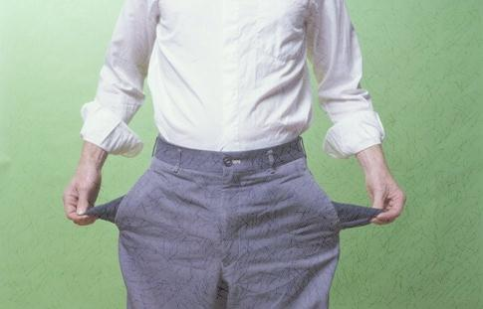
У 1923 році на тлі загальної апатії та відчаю після поразки у Першій світовій війні, безконтрольної інфляції та кризи у економіці, країною прокотилася хвиля страйків та демонстрацій. У цих умовах Націонал-соціалістична партія на чолі з Адольфом Гітлером почала готувати виступ проти соціал-демократичного уряду в Берліні.

Slide 15
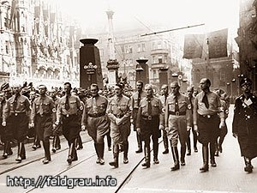
8 листопада 1923 року у приміщенні пивного бару «Бюргербройкеллер» протягом 30 хвилин фон Кар читав підготовлену промову для близько 1000 присутніх в залі, коли раптом Гітлер вийшов на сцену, став на стіл і щоб заглушити галас у залі вистрілив з пістолета у стелю. Гітлер заявив, що почалася революція, баварський уряд повалено і він збирається сформувати тимчасовий уряд Рейху. Людендорф, фон Кар та деякі інші баварці під тиском погодилися бути членами тимчасового уряду. Це озброєне повстання дістало назву «Пивний путч»

Slide 16
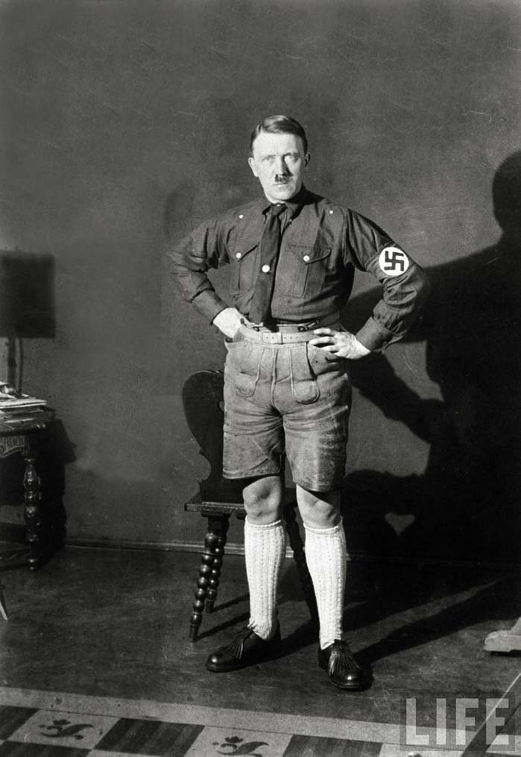
Наслідком путчу став судовий процес над заколотниками, який проходив у лютому-березні 1924 року. На лаві підсудних з усіх путчистів опинився лише Гітлер та декілька його поплічників. Суд засудив Гітлера за державну зраду до 5 років ув'язнення і штрафу розміром в 200 золотих марок. Гітлер відбував покарання у в'язниці Ландсберг. Проте вже через 9 місяців, у грудні 1924 року, його випустили на свободу.

Slide 17
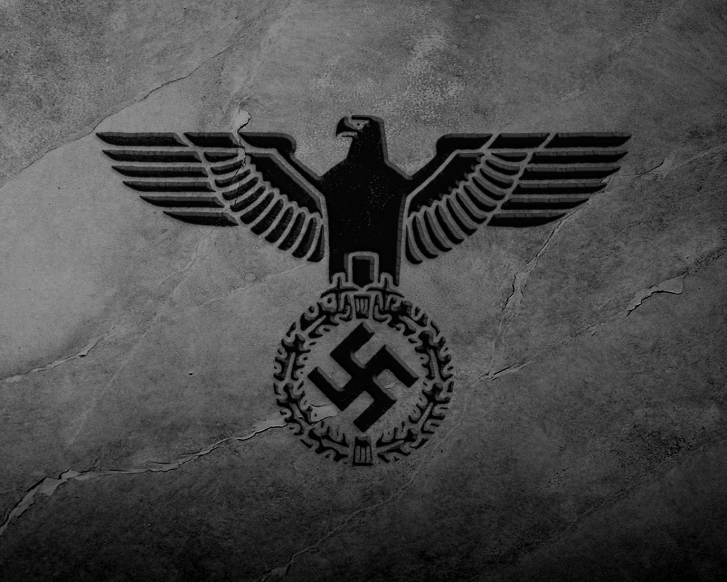
Остаточно ж утвердитись у влади Адольфу Гітлеру вдалося в 1933 році, коли президент Пауль фон Гінденбург призначив його рейхсканцлером Німеччини. Але посади рейхсканцлера Гітлерові було замало. Так після смерті 2 серпня 1934 року президента фон Гінденбурга він зайняв його місце, а також увів нову найвищу державну посаду Німеччини — фюрера, яким був аж до своєї смерті в 1945 році. З цього часу цілком і повністю утвердилася мрія про німецький Третій Рейх, якою давно вже був одержимий Гітлер.

Slide 18
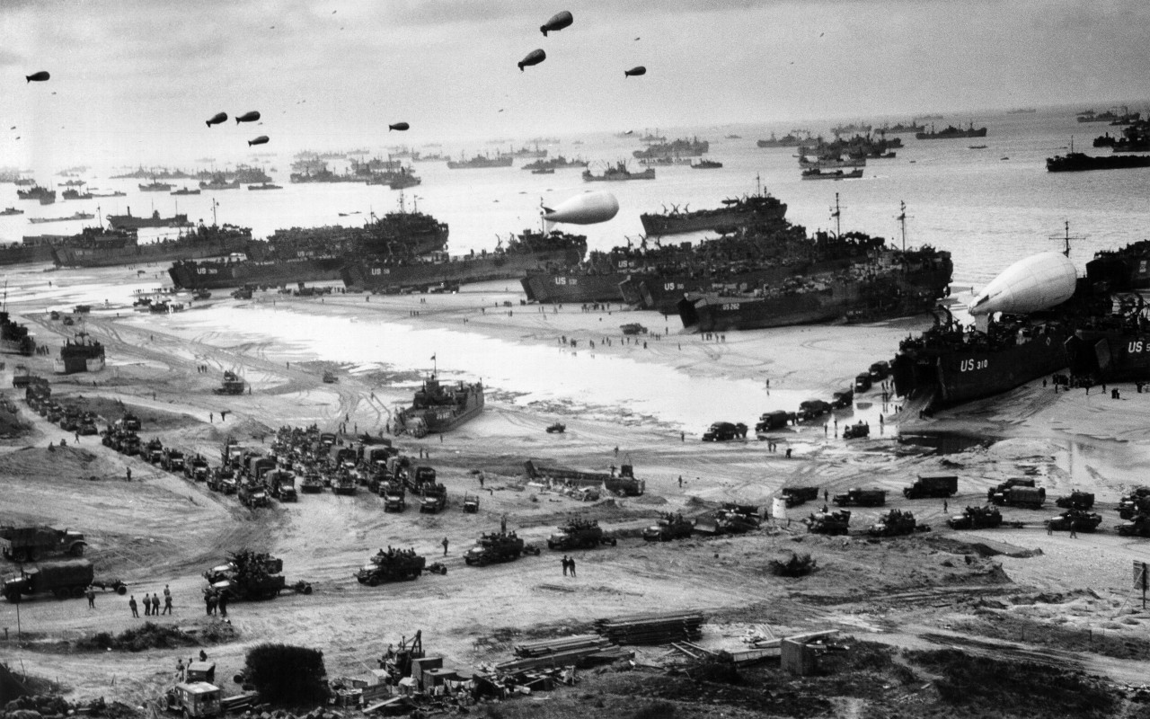
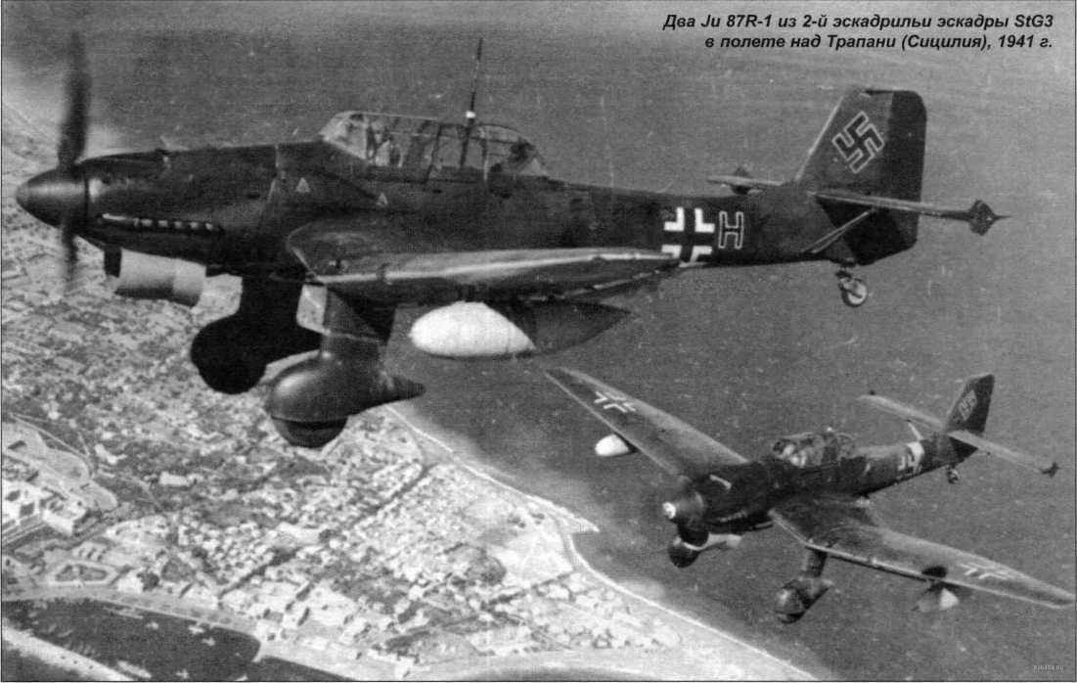
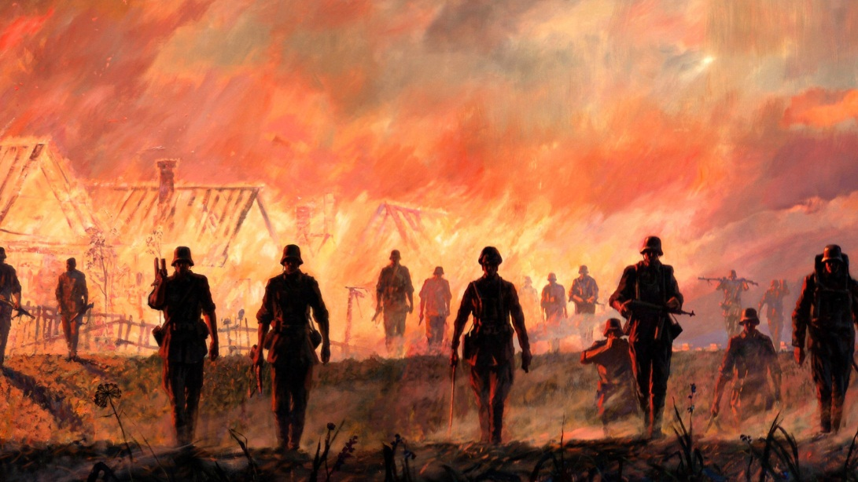
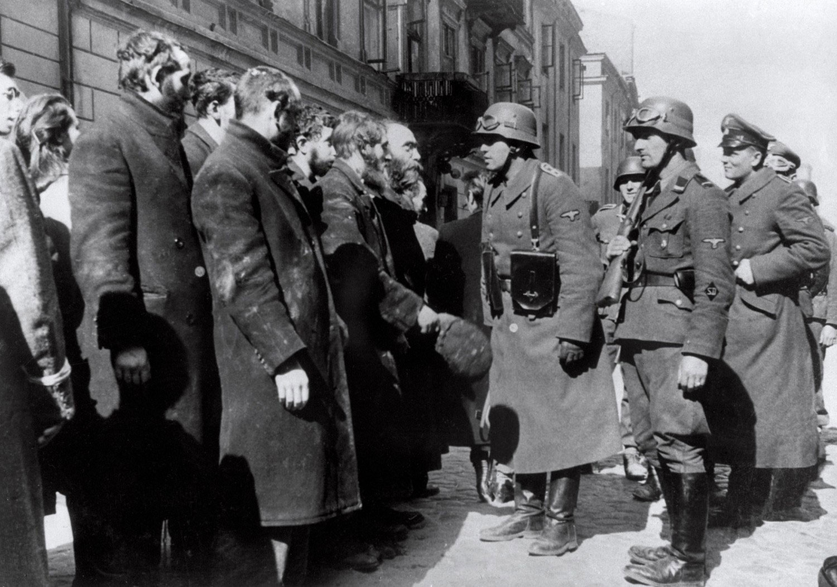
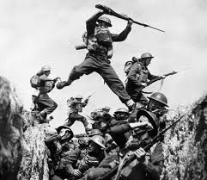
А далі була війна…

Slide 19
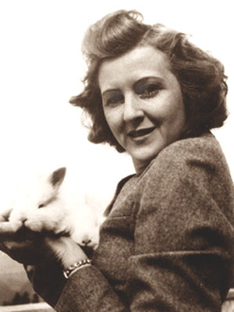
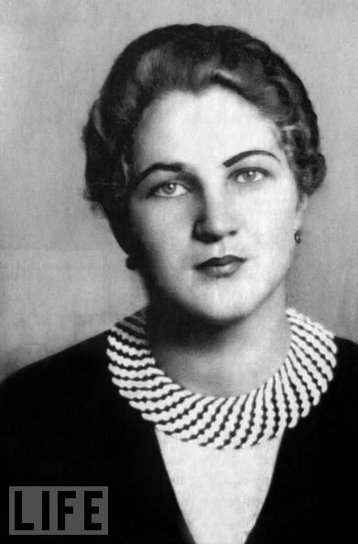
Єва Браун була єдиною жінкою, що справді кохала Гітлера. Хоча на той час Єві було лише 17 років, а Гітлеру 40, у 1932 році вони покохали одне одного. Єва Браун роками була поруч з Гітлером, однак громадськість нічого не знала про їх стосунки. Гітлер залишався холостяком, оскільки це відповідало образу борця-аскета, повністю відданого Німеччині, а також сподівався скористатися прихильністю інших жінок у своїй політичній боротьбі.

Slide 20
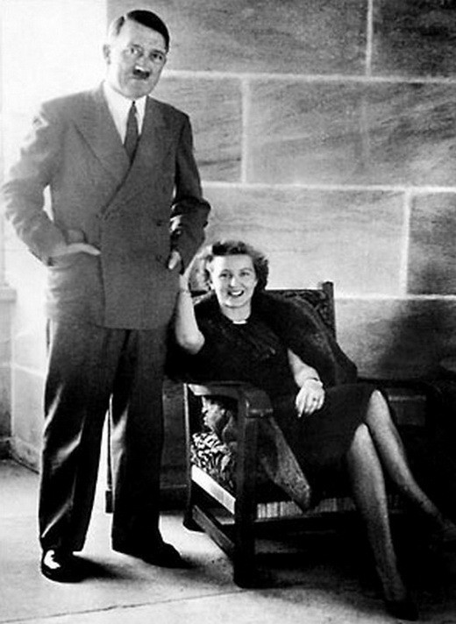
30 квітня 1945 року Гітлер і його дружина вирішили скінчити своє життя самогубством. У другій половині дня камердинер Гітлера почув постріл і зайшовши через декілька хвилин до апартаментів фюрера, знайшов мертві тіла Гітлера і Браун. Єва померла від отруєння ціанідом, а Гітлер від пострілу у праву скроню з пістолета. Їх трупи винесли у сад і спалили. Останки Єви Браун і Адольфа Гітлера пізніше знайшли і перепоховали в іншому місці, а у 1970 році їх остаточно знищили.

